Slide 1

МИНИСТЕРСТВО ОБРАЗОВАНИЯ И НАУКИ
РЕСПУБЛИКИ БАШКОРТОСТАН
Об организации тематических новогодних мероприятий
в муниципальных образованиях Республики Башкортостан
КОСОЛАПОВА
Инесса Васильевна
ЗАМЕСТИТЕЛЬ МИНИСТРА ОБРАЗОВАНИЯ И НАУКИ
РЕСПУБЛИКИ БАШКОРТОСТАН

Slide 2
25 декабря 2020 года - Торжественное вручение новогодних подарков Главы РБ,
глав администраций МР и ГО детям
Участники
дети, приглашенные для вручения подарков Главы РБ (в соответствии с квотой, утвержденной Министерством образования и науки Республики Башкортостан), глав администраций МР и ГО, и их родители (законные представители) (согласно решению администраций муниципальных образований республики)
Место проведения
центральная площадь райцентра (города), где установлена главная елка муниципалитета
Ответственные
отделы образования, культуры администраций МР и ГО, молодежные и подростковые клубы муниципалитетов
НЕОБХОДИМО:
до 10 декабря провести заседания муниципальных комиссий с рассмотрением и утверждением списка детей, получающих подарки;
до 12 декабря представить списки с утвержденными протоколами;
24 декабря представить информацию о готовности муниципалитета к проведению мероприятия
25 декабря до 18.00 час. представить отчет об организации мероприятия

Slide 3
25 декабря 2020 года
В случае изменения погодных условий:
Место проведения
Количество участников
Количество участников не должно превышать 30 человек с учетом сопровождающих лиц.
В случае превышения количества приглашенных рекомендуется проводить данное мероприятие в несколько этапов
Необходимо
Соблюдать требования СанПиН, утвержденные 30 июня 2020 года (в условиях распространения новой коронавирусной инфекции): проводить противоэпидемические мероприятия
Перенести в центральный Дворец культуры (по решению муниципального образования)
В случае отсутствия ребенка на мероприятии необходимо
обеспечить доставку подарка по месту жительства

Slide 4
28 декабря 2020 года
Участники
дети школьного возраста и их родители (законные представители)
Место проведения
центральная площадь райцентра (города), где установлена главная елка муниципалитета
Ответственные
отделы образования, культуры администраций МР и ГО, молодежные и подростковые клубы муниципалитетов
Общее время проведения
40 минут
Новогодний уличный утренник для детей
«Встреча с Дедом Морозом и Снегурочкой»

Slide 5
29 декабря 2020 года
Новогодний хоровод во дворе с Дедом Морозом
и сказочными героями
Участники
дети школьного возраста и их родители (законные представители)
Место проведения
дворы населённых пунктов муниципалитетов, где установлена новогодняя елка
Ответственные
учреждения дополнительного образования, молодежные и подростковые клубы муниципалитетов.
Общее время проведения
60 минут
Информацию о количестве дворовых площадок и графики их проведения представить
в отдел дополнительного образования Министерства до 16 декабря 2020 года

Slide 6

2 января – День охраны окружающей среды
Этапы
Акция по изготовлению кормушек
Онлайн-викторина на знание орнитофауны
Награждение юных экологов
фотографий кормушек с анкетой-заявкой направить по электронной почте zookonkursy@yandex.ru до 2 января 2021 года
викторина проводится 2 января 2021 года с 14.00 до 16.00 часов в режиме онлайн
по каждой номинации определяются победители и призеры до 15 января 2021 года

Slide 7
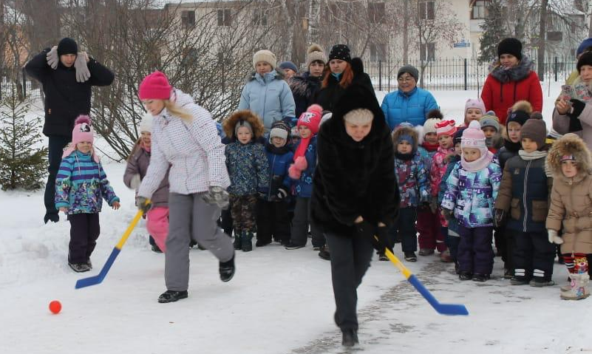
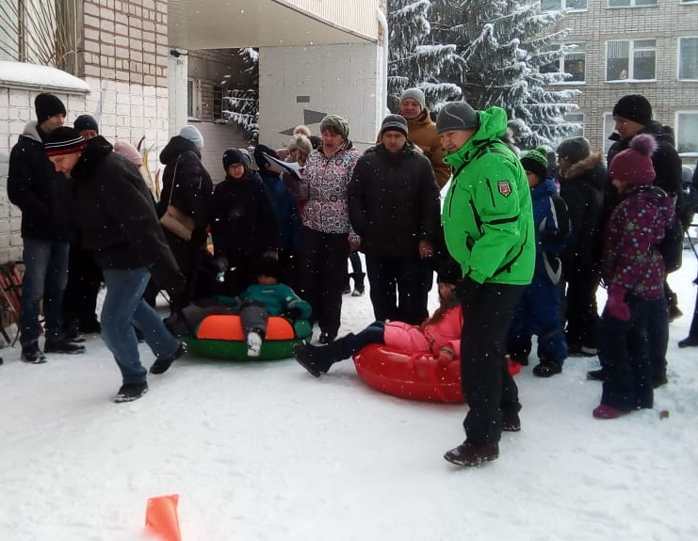
3-6 января 2021 года –
«НОВОГОДНИЕ СЕМЕЙНЫЕ ИГРЫ – 2021»
Мероприятия | Сроки
Прием заявок с утвержденными графиками проведения мероприятий | до 18 декабря 2020 года (orgkom2020@mail.ru)
участники | 1-2 и 3-4 классы (семейные команды)
номинации | хоккей в валенках катание на санках катание на тюбинге
представление отчетности | до 10 января 2021 года

Slide 8




13 января 2020 года – День интеллектуальных и настольных игр
1
#ИграемДома (на платформе ZOOM без отборочного этапа)
14 января 2020 года – День знаний
1
Лекторий для школьников
2
Республиканский челлендж-марафон «В ритме ПДД» (прием заявок – до 10 января)
3
Республиканский конкурс «Битва интеллектов» (на платформе ZOOM без отборочного этапа)
4
Республиканский фестиваль профессионального самоопределения «Profсреда» (онлайн-встречи, онлайн-марафон «PRO колледж» и др. на ютуб-канале ЦОПП РБ)

